Slide 1

FIZIČKI SLOJ Kabeliranje LAN mreža
Uvod u računalne mreže

Slide 2
Strukturno kabliranje
Sistematski pristup kabliranju
Kreiranje hijerarhijski organizirane kabelske infrastrukture
Pravila:
Osigurati potpunu povezanost u skladu sa standardima
Osigurati skalabilnost mreže
Uzeti u obzir troškove (instalacija, održavanje i nadogradnja) i osigurati dugotrajnu funkcionalnost mreže
Izbjegavati nestandardizirane proizvode

Slide 3
Pri kabliranju LAN mreže vodi se računa o 4 područja:
Radno područje
Telekomunikacijska soba
Horizontalno kabeliranje
Vertikalno kabeliranje

Slide 4
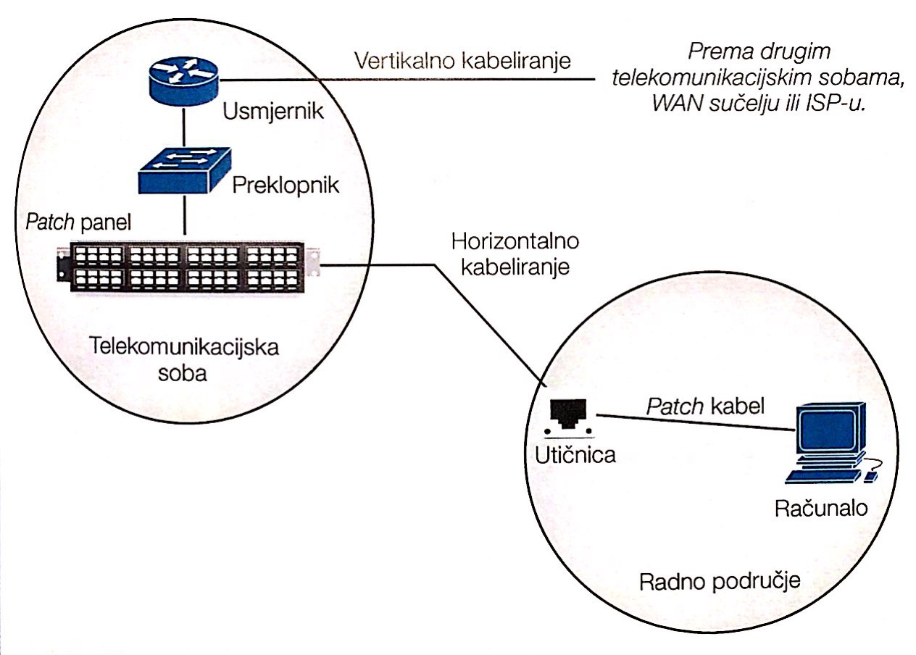

Slide 5
Računalo se na LAN spaja pomoću posebnog hardverskog sklopa – mrežnog ili LAN sučelja
LAN sučelje preuzima poslove praćenja prometa na mreži, slanja i primanja okvira, te tako rasterećuje procesor računala
LAN sučelje realizirano je kao mrežna kartica (network interface card/controller – NIC)

Slide 6
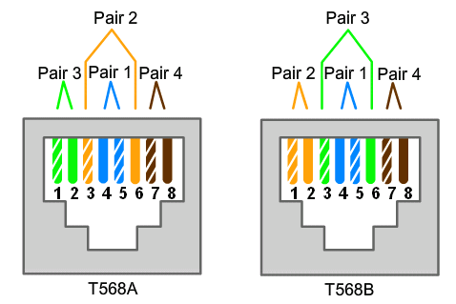
U računalnim mrežama najviše se koriste UTP kabeli
Međunarodni standardi propisuju ožičenje, odnosno shemu rasporeda žica - dva načina ožičenja: T568A i T568B

Slide 7
Koristeći ove sheme možemo kreirati dvije vrste kabela: ravni (straight-through) i križani (crossover)
Ravni kabeli najčešće se koriste za spajanje krajnjih uređaja u mrežu, tzv. patch kabeli
Pravilo: različiti tipovi uređaja povezuju se ravnim kabelom, a istovrsni tipovi križanim kabelom

Slide 8
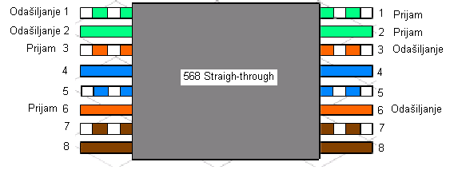
Ravni kabeli
Sa oba kraja imaju isti način ožičavanja
Uređaje koji se direktno spajaju i koriste različite kontakte za odašiljanje i prijam povezujemo straight-through kabelom:
Preklopnik i usmjernik
Računalo i preklopnik/koncentrator

Slide 9
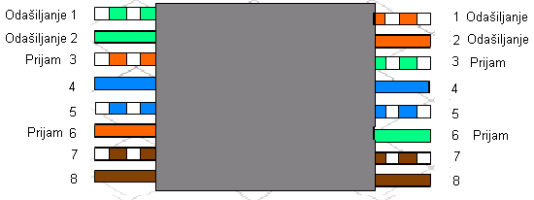
Crossover kabeli
Na krajevima imaju različite načine ožičenja
Uređaje koji se direktno spajaju i koriste iste kontakte za odašiljanje i prijam povezujemo crossover kabelom:
PC – PC, usmjernik – usmjernik, preklopnik - preklopnik

Slide 10
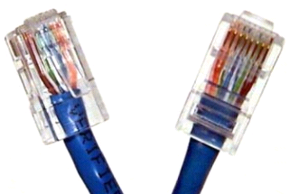
Za završavanje simetričnih kabela koristi se konektor RJ 45
koji se montira na kabel specijalnim kliještima.
Postupak se naziva krimpanje
Konektor je „muška” komponenta kabela

Slide 11
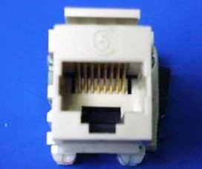
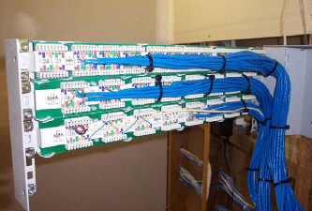
Priključnica je “ženska” komponenta, a ugrađena je u zidnu priključnicu ili u prespojnu ploču (engl. patch panel)

Slide 12
Posebnim testerima, osim ispravnosti kabla, ispituje se:
Slabljenje (engl. attenuation), kao posljedica gubitaka električne energije prilikom prolaska kroz vodič
Preslušavanje (engl. crosstalk), koje je posljedica elektromagnetskog zračenja kojeg emitiraju vodiči i njihovog međusobnog utjecaja

Slide 13
Tipovi UTP sučelja
MDI (Media Dependent Interface)
Računala, poslužitelji, usmjernici
Standardan raspored pinova (1 i 2 za slanje, 3 i 6 za primanje)
MDI-X (Media Dependent Interface, Crossover)
Koncentratori i preklopnici
Parice se prespajaju interno – krajnji uređaji na koncentrator ili preklopnik spajaju se ravnim kabelom
Auto MDI-X
koristi se na svim novijim mrežnim uređajima ozbiljnijih proizvođača
Ovdje se radi o sposobnosti svakog porta na uređaju da prvo prepozna način spoja druge strane te se automatski prilagodi odnosno promjeni svoje interno kabliranje. Drugim riječima ovakvi uređaji nakon (ispravne) detekcije druge strane, sami sebe prebacuju iz MDI u MDI-X način unutarnjeg kabliranja

Slide 14
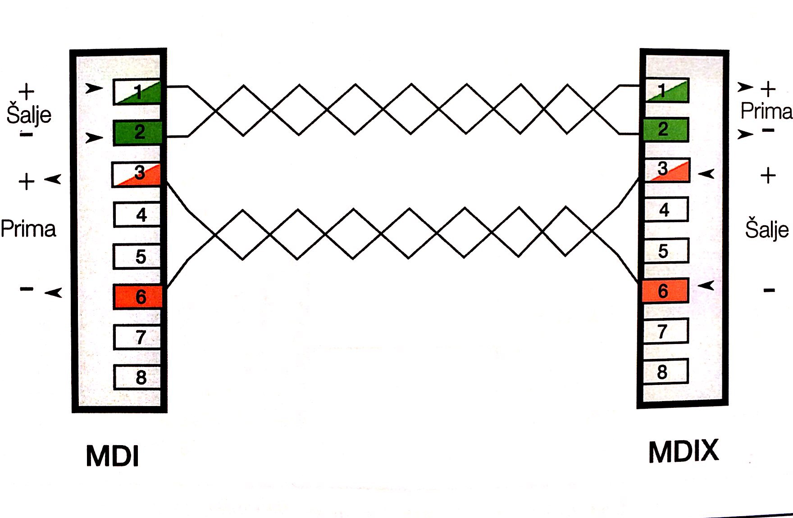

Slide 15
Svaka uvijena parica se u komunikaciji koristi za svoju namjenu:
Za brzine do 100 Mbps: jedna parica je za slanje (Transmit - TX), a druga za primanje (Receive - RX) podataka (signala)
Za brzine do 100 Mbps se koriste samo dvije od četiri parice
Pin 1 (TX +) i Pin 2 (TX -)
Pin 3 (RX +) i Pin 6 (RX -)
Za brzine od 1000 Mbps (1 Gbps) i više, svaka parica se koristi za bidirekcionalnu (dvosmjernu) komunikaciju. Ovdje se koriste sve četiri parice.
Pin 1 (bidirekcionalni par A +), Pin 2 (bidirekcionalni par A -)
Pin 3 (bidirekcionalni par B +), Pin 6 (bidirekcionalni par B -)
Pin 4 (bidirekcionalni par C +), Pin 5 (bidirekcionalni par C -)
Pin 7 (bidirekcionalni par D +), Pin 8 (bidirekcionalni par D -)

Slide 16
Pitanja
1. Što je strukturno kabliranje i koja pravila treba uzeti u obzir ?
2. O kojim se područjima vodi računa prilikom kabliranja LAN mreže ?
3. Što je LAN sučelje i kako je realizirano ?
4. Koja su dva načina ožičenja te dvije vrste kabela (opiši ih) ?
5. Opiši ravne kabele ?
6. Opiši crossover kabele ?
7. Što je krimpanje ?
8. Koja se svojstva provjeravaju kod kabela (osim ispravnosti ) ?
9. Opiši tipove UTP sučelja ?

